Slide 1
Joyeuse
Framework para el desarrollo rápido de videojuegos

Slide 2
Misión
Proveer herramientas que faciliten la creación de video juegos, para acercar a personas sin conocimientos de programación al desarrollo de video juegos, ya sean artistas, estudiantes, profesores o aficionados. Todo esto, buscando diversificar la industria de los videojuegos y aumentar el conocimiento de programación en la sociedad al ofrecer una introducción amena, intuitiva y que acerque al usuario paulatinamente.

Slide 3
Visión
Ser el estándar global para el desarrollo de videojuegos, solicitado tanto por usuarios novatos como grandes empresas, jugando un papel importante en la construcción del futuro de la industria.

Slide 4
El mercado

Slide 5
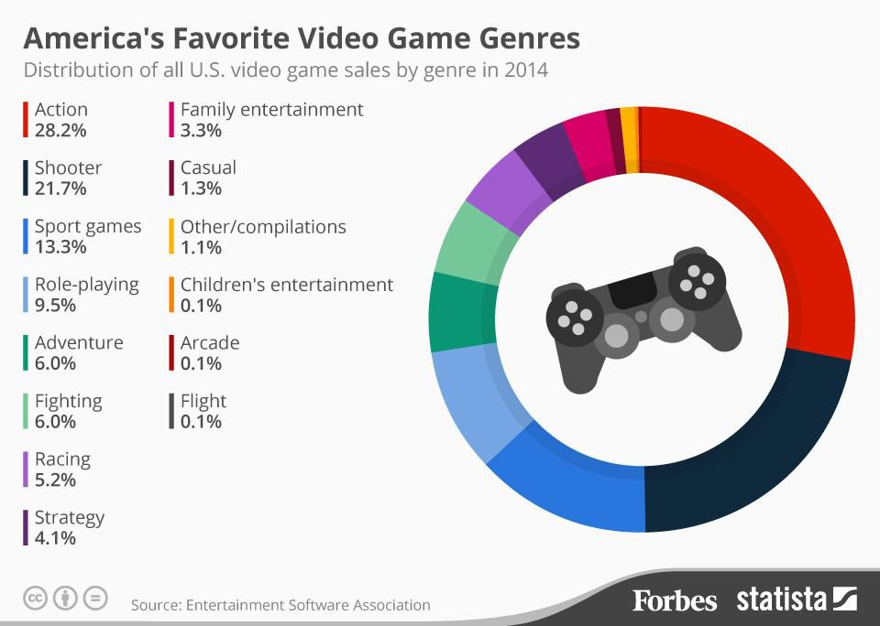
Porcentaje de ganancias (2014)

Slide 6
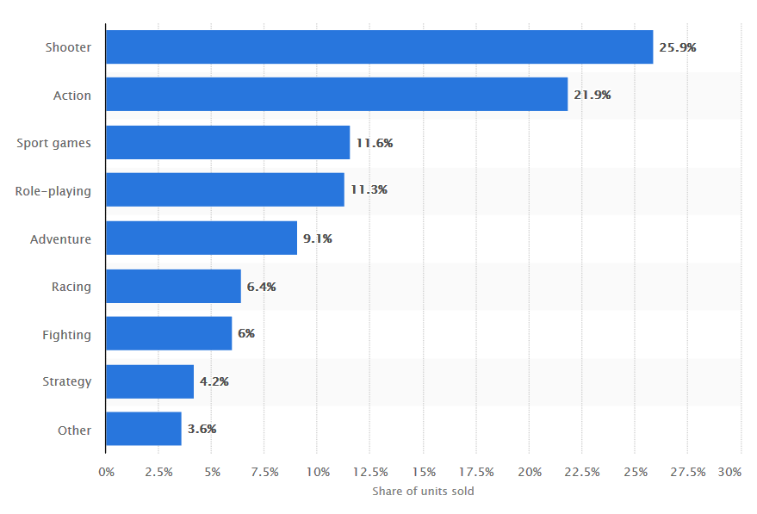
Porcentaje de ganancias (2017)

Slide 7
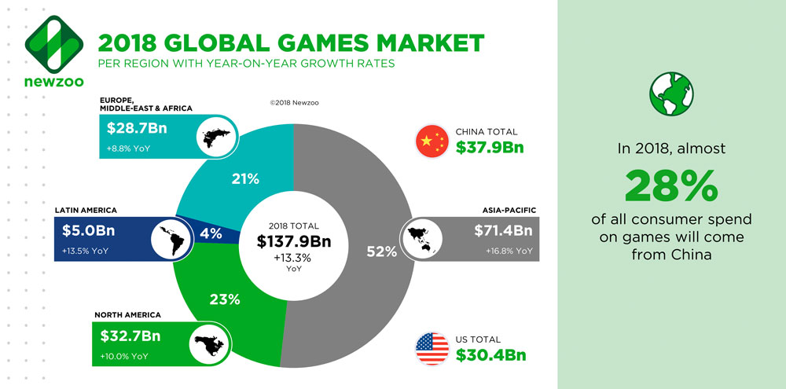
Ganancias por Región

Slide 8
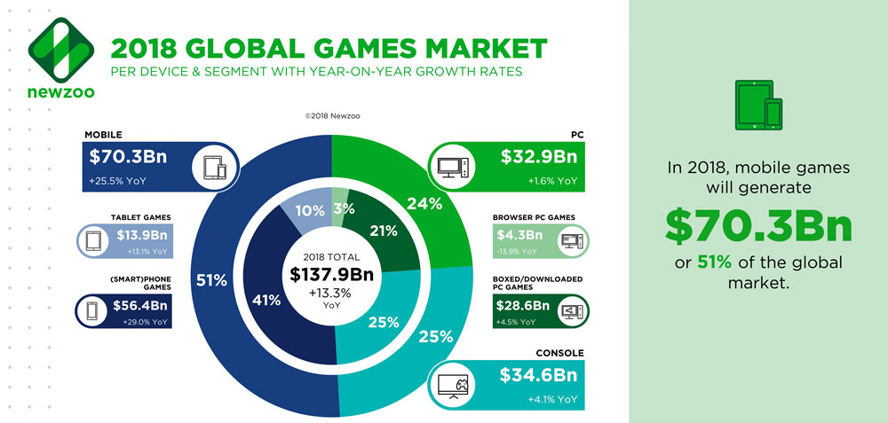
+6.45% crecimiento anual; 9.54 mil millones de dólares en ganancias, Proyectados para 2019

Slide 9
Antecedentes

Slide 12
Comparación: trabajos relacionados
Engine/ Framework | Estado del código | Gráficos | Lapso de desarrollo | ¿Gratis? | Documentación
FPS Creator | Abierto, sin licencia | DirectX9 | 2005-2017 | Si | Manual de uso
GameGuru | Cerrado | DirectX11 | 2012-Actual | No | Video tutoriales
SIlentWalk FPS | Cerrado | DirectX9 | 2008-2008 | Si | Manual de uso
Entidad3D | Cerrado | DirectX8 | 2004-2016 | Si | Manual de uso, tutoriales escritos
Reality Factory | Abierto, Atribución modificada | DirectX9 | 2006-2014 | Si | Manual de uso, tutoriales escritos

Slide 13
Patentes relacionadas
Educational game engine capable of directly developing and combining content
Tool for video game application development
Server synchronization graph handle tools
Visual game level editing method and system based on trigger
Game production tool supporting multi platform using game development tool

Slide 14
Engines modernos

Slide 15
Comparación
Engine/ Framework | Estado del código | Gráficos | Lenguaje | Costo | Documentación
Unity | Cerrado, visible para referencia | DirectX12, Vulkan | C# | Gratis con ganancias inferiores a 100, 000 USD Plus: 25USD Pro:125USD | Manual de uso
Unreal | Abierto, licencia personalizada | DirectX11 | C++ | Gratis, 5% de comisión a partir de $3,000 USD en ganancias netas | Manual de uso
Godot | MIT | OpenGL 2.0/3.1 | GDScript (derivado de Python), C# y C++ | Gratis | Manual de uso
Xenko | MIT | DirectX9+, Vulkan OpenGL 3.0+ | C# | Gratis | Manual de uso
Armory3D | ZLib | DirectX11, Open GL 4.4 | Haxe | Gratis | Manual de uso

Slide 16
Framework Jouyeuse
Asociaciones Clave
Equipo de desarrollo de Godot Engine
Github
Gumroad
Patreon
Readthedocs
Actividades Clave
Programar librerías
Crear herramientas
Documentar ejemplos
Propuesta
de valor
Conjunto de herramientas gratuito
para crear video juegos
sin conocimientos
de programación,
Intuitivo, ligero, con
documentación clara y
con opción de
ser extendido o
modificado.
Relaciones
Con clientes Herramientas básicas de forma gratuita,
también se ofrece
una versión
optimizada de
forma comercial,
con soporte técnico.
Segmentos de
clientes
Personas con
cualquier nivel de
conocimiento sobre
desarrollo de
videojuegos,
interesados en ello.
Recursos Clave
Godot Engine
Sphinx
Estructura de costos
$100 mensuales en electricidad,
$500 en gastos de vida por persona,
$120 en anuncios de Facebook, $400 máximo
en anuncios de Google. (Al mes).
Mínimo de 6 meses de desarrollo.
Fuentes de ingresos
Suscripción vía Patreon, ofreciendo soporte técnico
y licencia para uso de la versión optimizada, con un
Coste de 25 USD por actualización de versión.
Canales
Promoción vía Anuncios
dirigidos de Google y
Facebook.
Distribución vía Github y
Gumroad.

Slide 17
Referencias
Niall, M. (2015, Junio 26). America's Favorite Video Game Genres [Infographic]. Recuperado de Forbes: https://www.forbes.com/sites/unicefusa/2019/01/24/in-photos-10-classrooms-from-around-the-world/#77901ff11748
Statista. (2018, Mayo). Genre breakdown of video game sales in the United States in 2017. Recuperado de Statista: https://www.statista.com/statistics/189592/breakdown-of-us-video-game-sales-2009-by-genre/
Tom, W. (2018, Abril 30). Global Games Market Revenues 2018 | Per Region & Segment. Recuperado de Newzoo: https://newzoo.com/insights/articles/global-games-market-reaches-137-9-billion-in-2018-mobile-games-take-half

Slide 18
Diagrama de contexto
Interacción con interfaces
Modelos
Sonidos
Comandos
Usuario
Parámetros de compilación
Godot
P0
Framework Joyeuse
Interfaces
Juego distribuible
Juego compilado

Slide 19
Interacción con interfaces
1A
Interacción interpretada (botones a variables)
Interpretar
interacción
4
2
Colocar
prefabricados
Crear y modificar prefabricados
Parámetros de los prefabricados
Comandos y variables propias de Godot
Comandos
5
1C
Prefabricados
Mandar instrucción de compilación a Godot
Interpretar comandos como funciones de Godot
Modelos 3D
Ficheros ordenados (Modelos y sonidos)
Prefabricados
Ficheros ordenados (Modelos y sonidos)
Parámetros de compilación
Sonidos
1B
Ficheros ordenados (Modelos y sonidos)
Organizar ficheros
Empaquetado PKG
6
Integrar ficheros para distribución
Juego compilado
Interfaces
Prefabricados integrando ficheros
3
Mostrar en editores
Juego distribuible

Slide 20
Estructura de Desglose de Trabajo
Proyecto
Framework Joyeuse
1
Documentación
2
Herramientas
2.1
Interfaz
2.2
Bibliotecas
2.3
Prefabricados
1.1
Redactar
1.2
Sitio

Slide 21
Actividades
1.1 Redactar | 1.2 Sitio | 2.1 Interfaz | 2.2 Bibiliotecas | 2.3 Prefabricados
Interpretar comentarios | Establecer repositorio | Diseño basado en UX | Programar funciones | Usar librerías
Ejemplos | Compilar con Sphinx | Programar elementos | Comentarios
Tutoriales | Distribuir en ReadTheDocs | Integrar librerías | Portar a C++
 |  |  | Emplear integración continua

Slide 22
1.1
Redactar
Establecer
repositorio
Interpretar
comentarios
Distribuir en
ReadTheDocs
Ejemplos
Tutoriales
Compilar con Sphinx
1.2
Sitio
2.2
Bibliotecas
Programar
funciones
Comentarios
Portar a C++
2.1
Interfaz
Diseño basado
en UX
Programar elementos
Integrar librerías
2.3
Prefabricados
Usar librerías

